Slide 1
Berufsmöglichkeiten von Jurist*innen mit Schwerpunkt auf Anwaltstätigkeit
Im Rahmen der juristischen Seminare der Studentenverbindung Concordia Bern
Reto Ferrari-Visca v/o ENZO, Homburger AG

Slide 2
Ablauf der Veranstaltung
1
2
3
4
Begrüssung und kurze Einleitung
Übersicht der Berufsmöglichkeiten von Jurist*innen
Anwaltliche Tätigkeit
Hinweis auf Veranstaltungen
5
6
7
Fragen rund um Studium und Beruf
Feedback
Diskussion und gemütliches Beisammensein mit Apéro Riche

Slide 3
Begrüssung und kurze Einleitung

Slide 4
Referent
Reto Ferrari-Visca v/o ENZO Homburger AG
2009 Universität Bern (MLaw)
2009 Praktikum Gerichtskreis X Thun (Bern)
2010 Praktikum bei Amstutz Greuter (Bern)
2011 Praktikum Regierungsstatthalteramt Oberaargau
2012 Anwaltspatent (Bern)
2012 Mitarbeiter bei Amstutz Greuter (Bern)
2012 Mitarbeiter bei Homburger AG
2016 Universität Zürich (Certificate of Advanced Studies im Finanzmarktrecht)
2019 Doktorand am Institut für Bankrecht der Universität Bern

Slide 5
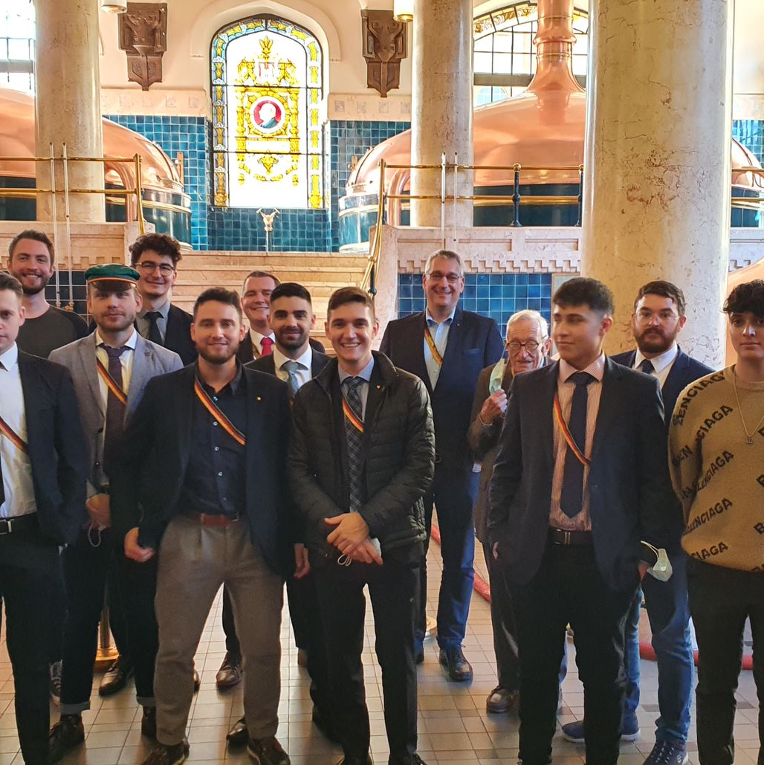
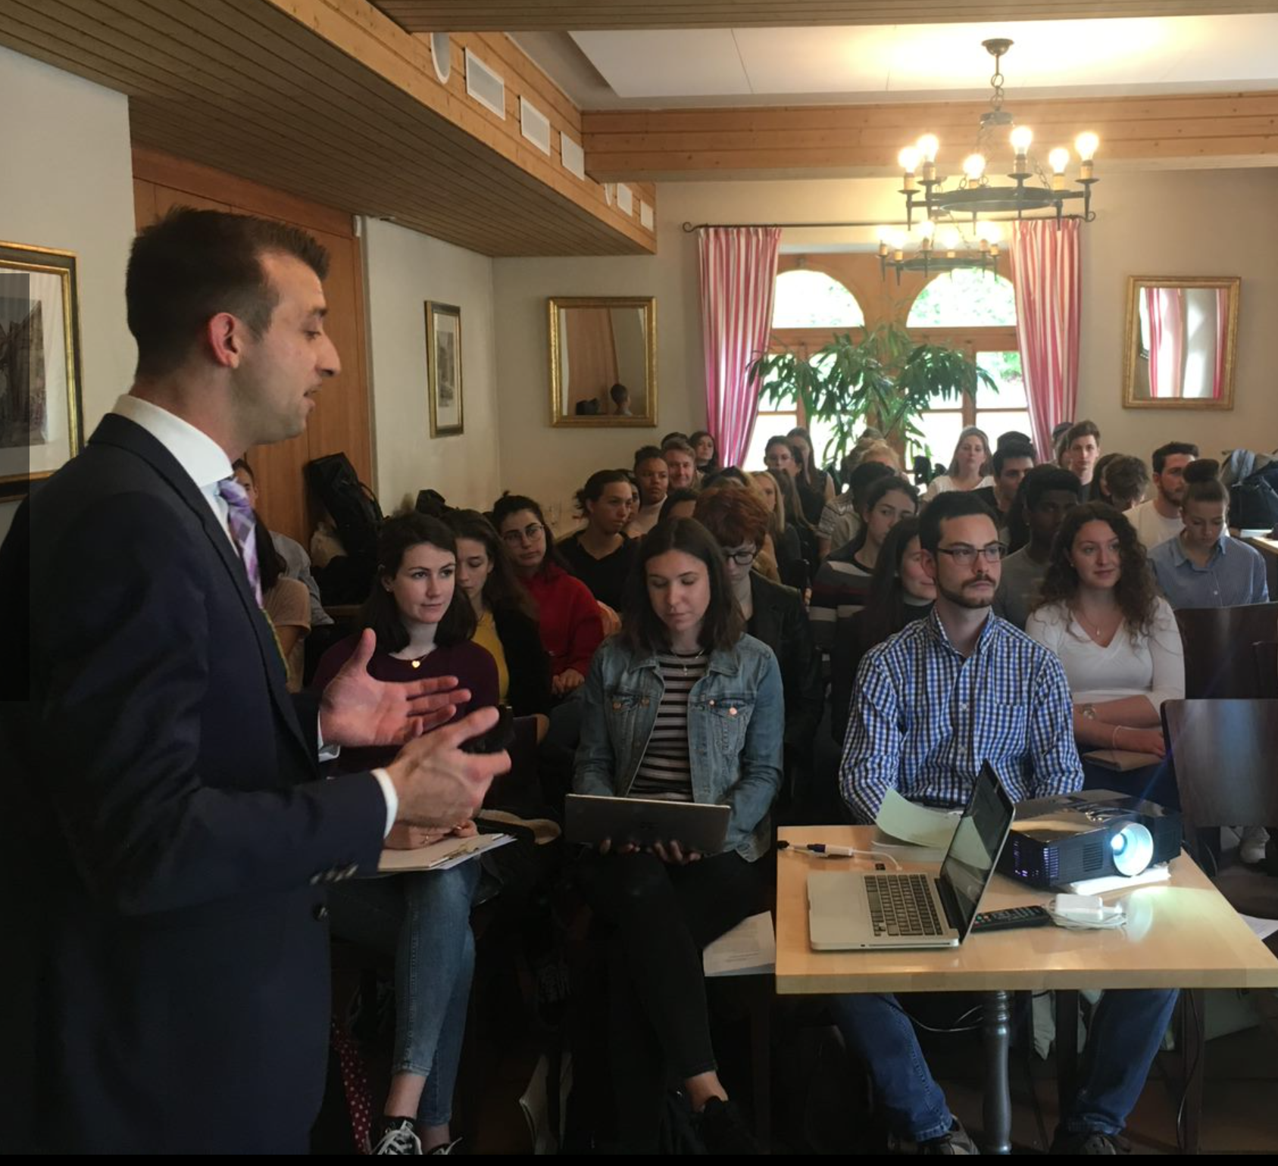
Studentenverbindung Concordia Bern (1/3)
Gegründet 1862 als Juristenverbindung
Devisen: Freiheit, Freundschaft, Fortschritt
Zweck: Freundschaft im geselligen Kreis, Hilfe und Förderung im Studium sowie Vertretung der rechtsstaatlichen Demokratie

Slide 6
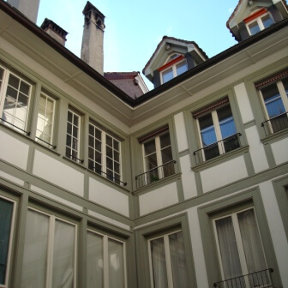
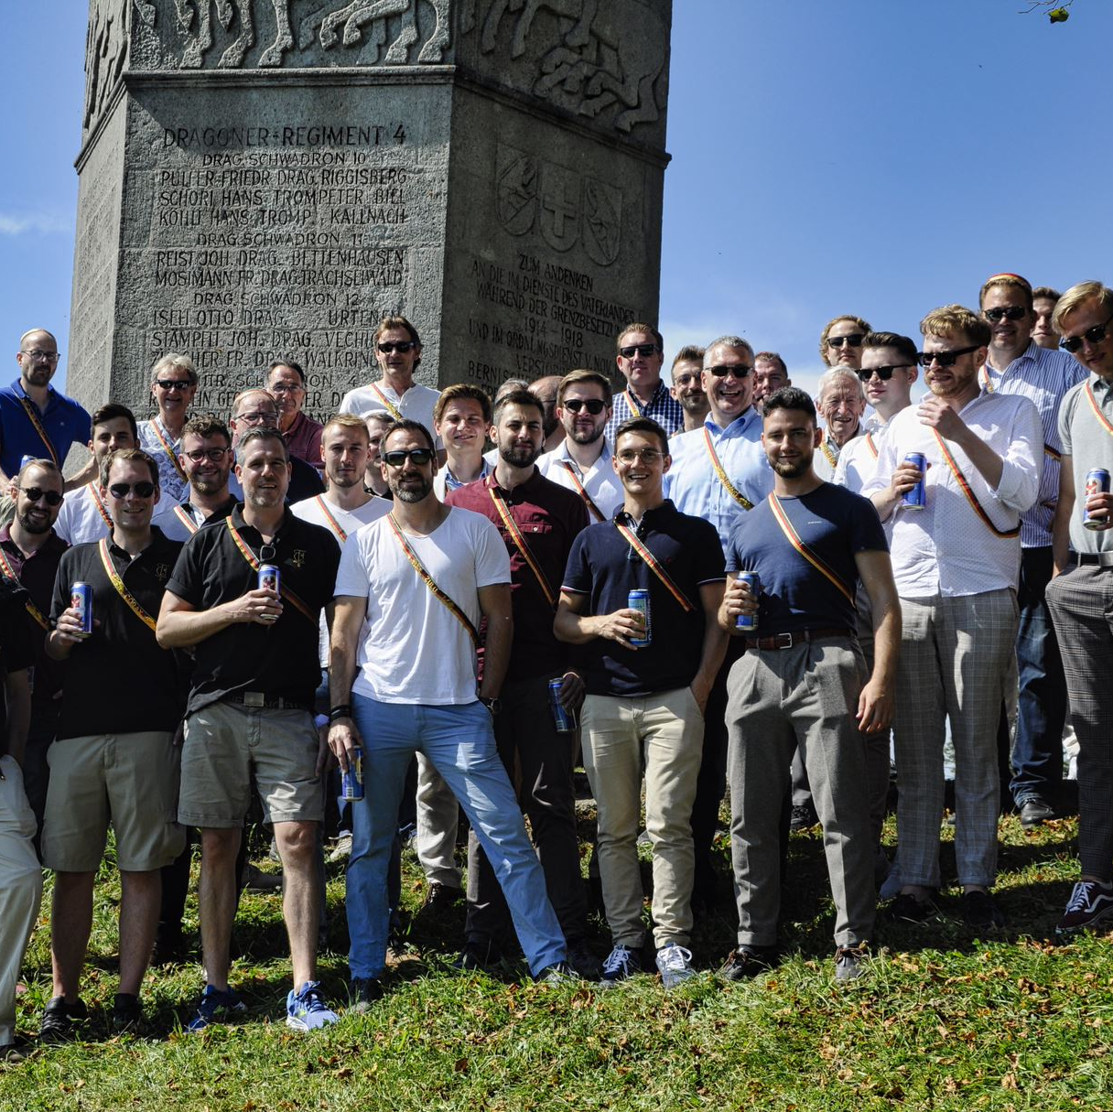
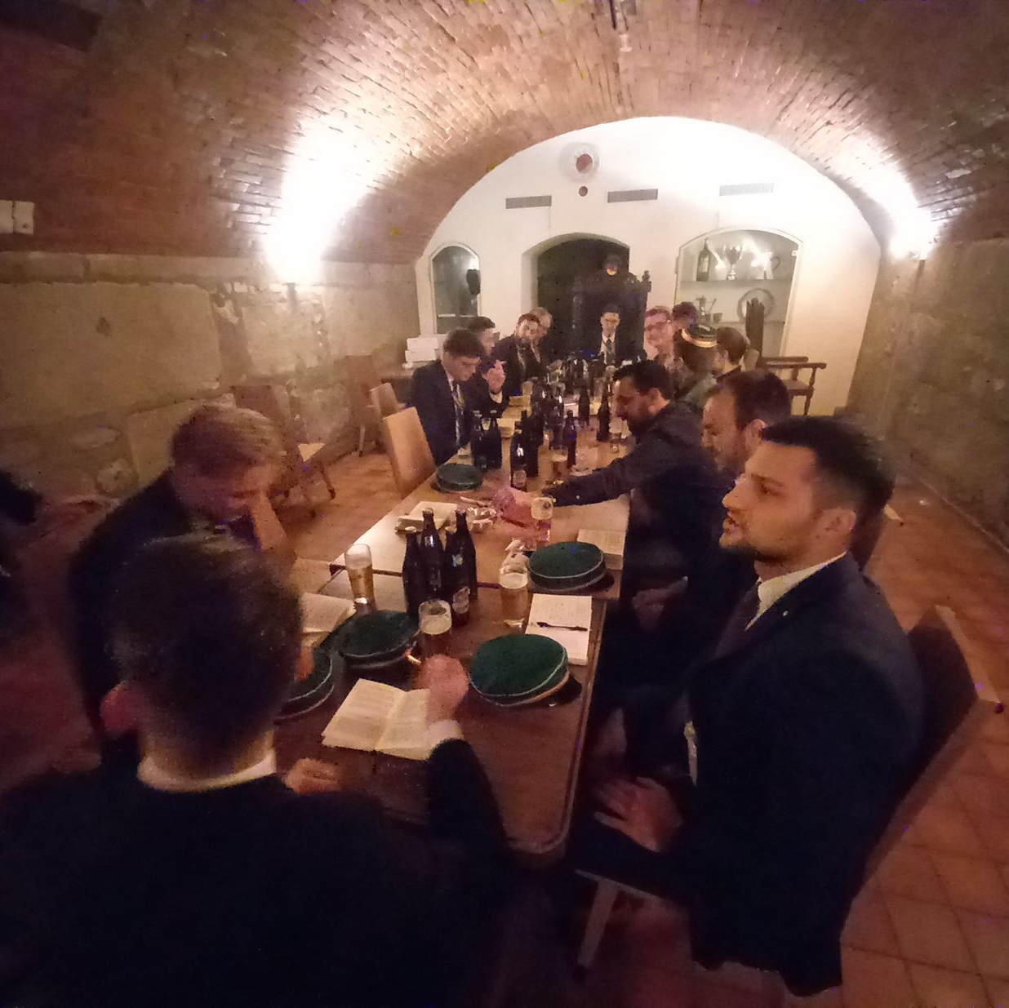
Studentenverbindung Concordia Bern (2/3)
Verbindungshaus in Bern mit Altstadtkeller sowie neun Zimmern und zwei geräumigen Wohnungen
Heute 30 Aktive (Studenten) sowie 170 Altherren (Personen mit abgeschlossenem Studium) aus Kultur, Wirtschaft, Wissenschaft und Politik
Trifft sich grundsätzlich jeden Freitag ab 18:30 Uhr zum gegenseitigen Austausch

Slide 7
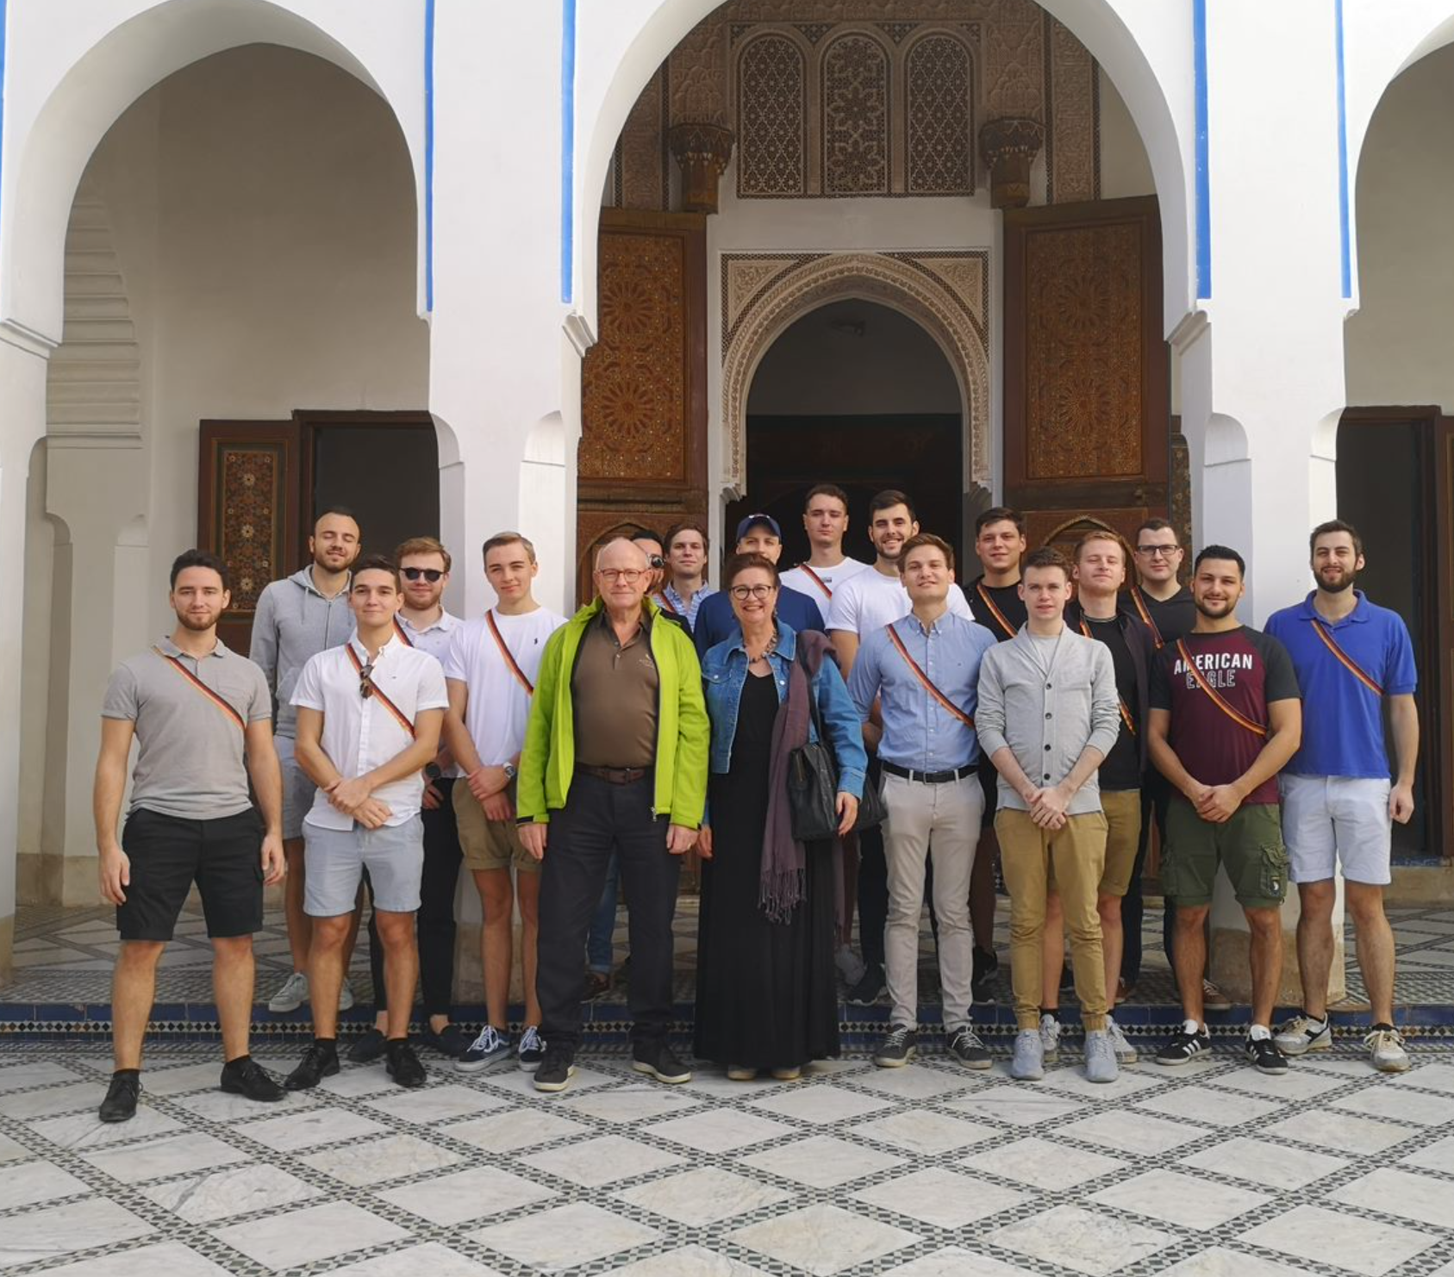
Studentenverbindung Concordia Bern (3/3)
Diverse Ausflüge und Reisen im In- und Ausland
Freundschaftsverbindungen in Turku (Finnland) und Tübingen (Deutschland)

Slide 8
Zweck der Veranstaltung
1
2
3
Förderung der Studierenden an der Universität Bern
Weitergabe gesammelter Erfahrungen
Aufzeigen der Berufsmöglichkeiten von Jurist*innen
4
5
Einblick in die anwaltliche Tätigkeit
Beantwortung Fragen rund um Studium und Beruf

Slide 9
Übersicht der Berufsmöglichkeiten von Jurist*innen

Slide 10
Übersicht
«Klassiker»
Rechtsanwält*innen
Notar*innen
Öffentliche Verwaltung
Richter*innen
Gerichtsschreiber*innen
Staatsanwält*innen
Verwaltungsjurist*innen
Diplomatischer Dienst
Wis­sen­schaft­li­che For­schung an der Uni­ver­si­tät
Unternehmen
Unternehmensjurist*innen
Com­p­li­an­ce Of­fi­cer
Datenschutzbeauftragte
Personalleitung (Human Resources)
Jurist*innen bei Verbänden und Handelskammern
Jurist*innen bei NGOs
Politik
Exekutive (Bundesrat, Regierungsrat, Gemeinderat, Regierungsstatthalteramt)
Legislative (Parlament)

Slide 11
«Klassiker»
Rechtsanwält*innen
Master und Anwaltspatent
Schweizweite Zulassung
Vielfältige Aufgabenbereiche
Rechtsberatung im Zivil-, Straf-, Verwaltungs- und Wirtschaftsrecht
Vertretung von Mandaten vor Gericht und Behörden
Vergleichsverhandlungen und -gespräche
Erstellung von Gutachten
Externe Rechtsdienste für KMUs
Übernahme von Verwaltungsratsmandaten
Übernahme von Verbandsekretariate
Tätigkeit als Schiedsrichter
Notar*innen
Master oder Notariatsausbildung und Notariatspatent
Kantonale Unterschiede
Reines Amtsnotariat: SH, ZH
Freiberufliches Notariat: AG, BE, BS, FR, GE, NE, JU, TI, UR, VD, VS
Mischformen: AI, AR, BL, GL, GR, LU, NW, OW, SG, SO, SZ, TG, ZG
Öffentliche Beurkundung u.a. von:
Grundstückgeschäfte
Ehe- und Erbverträge
Gründung von Handelsgesellschaften und Genossenschaften
Beglaubigung von Unterschriften

Slide 12
Öffentliche Verwaltung (1/2)
Richter*innen
In der Regel Master und Anwalts-/Notariatspatent
Wahl durch Volk oder Parlament
Aufgaben
Erlass vorsorglicher Massnahmen
Fällung von Entscheiden und Urteile
Arten von Gerichte
Bezirks- und Regionalgerichte (1. Instanz)
Obergerichte (2. Instanz)
Verwaltungsgericht (2. Instanz)
Handelsgerichte (in AG, BE, SG, ZH)
Bundesgericht
Staatsanwält*innen
In der Regel Master und Anwaltspatent
Aufgaben
Leitung Strafuntersuchung
Erlass Strafbefehle
Anklageerhebung vor Gericht
Arten von Staatsanwaltschaften
Regionale Staatsanwaltschaften
Generalstaatsanwaltschaft
Staatsanwaltschaft für Wirtschaftsdelikte
Staatsanwaltschaft für besondere Aufgaben
Jugendstaatsanwaltschaft
Bundesanwaltschaft

Slide 13
Öffentliche Verwaltung (2/2)
Verwaltungsjurist*innen
Juristische oder vergleichbare Ausbildung
(Rechts-)Abteilungen in der Bundes-, Kantons- und Gemeindeverwaltung
Öffentlich-rechtliche Anstalten (z.B. FINMA, IGE, RAG, Swissmedic)
Aufgaben
Aufsicht
Erarbeiten von Gesetzen und Verordnungen
Erteilung und Widerruf von Bewilligungen
Erarbeiten von Verträgen
Führung von Vewaltungs(straf)verfahren
Verfassen von Gutachten und Stellungnahmen
Sonstige
Diplomatischer Dienst
Wis­sen­schaft­li­che For­schung an der Uni­ver­si­tät

Slide 14
Unternehmen und Politik
Unternehmen
Juristische oder vergleichbare Ausbildung
Grossunternehmen verfügen über eigene Rechtsabteilungen (insbesondere Banken, Versicherungen, Pharma)
Aufgaben
Prüfung von Rechtsfragen
Entwerfen von Verträgen
Vertretung des Unternehmens vor Gericht und Behörden (sofern keine Rechtsanwält*innen beigezogen werden)
Spezialisierung
Com­p­li­an­ce Of­fi­cer
Datenschutzbeauftragte
Personalleitung (Human Resources)
Politik
Exekutive
Bundesrat
Regierungsrat
Gemeinderat
Regierungsstatthalteramt
Legislative
35 Juristen im Nationalrat (2015; 17.5%)
26 Juristen im Nationalrat (2019; 13%)

Slide 15
Anwaltliche Tätigkeit

Slide 16
Kanzleien in der Schweiz
Grösse
Einzelkanzlei
Unkostengemeinschaft
Mittelgrosse Kanzlei (bis 250 Mitarbeitenden)
Grosskanzlei (ab 250 Mitarbeitenden)
Grosskanzleien (Auswahl)
Walder Wyss (234 Anwält*innen)
Kellerhals Carrard (218 Anwält*innen)
Lenz & Staehelin (216 Anwält*innen)
Bär & Karrer (171 Anwält*innen)
Schellenberg Wittmer (162 Anwält*innen)
Homburger (167 Anwält*innen)
Spezialisierungsgrad
Allgemeinpraxis
Boutique (Arbeitsrecht, IP/IT, Schiedsgerichtsbarkeit etc.)
Strafverteidigung
Wirtschaftskanzlei
Buschor, Die grössten Anwaltskanzleien der Schweiz (1. Februar 2021)

Slide 17
Homburger auf einen Blick

Slide 18
Expertise und Tätigkeitsfelder von Homburger

Slide 19
Meine berufliche Tätigkeit
Prozessführung und Streitbeilegung
Aussergerichtliche Vergleichsverhandlungen
Beratung und Vertretung in Zivilverfahren
Beratung und Vertretung in aufsichtsrechtlichen und verwaltungsrechtlichen Verfahren
Beratung und Vertretung in Strafverfahren und bei internationaler Rechtshilfe
Datenschutzrechtliche Verfahren und Beratung
Führung von datenschutzrechtlichen Verfahren vor Gerichten und Behörden
Beratung im Zusammenhang mit internationalen und gruppeninternen Datenübermittlungen
Entwicklung von Strategien und Lösungen zur Sicherstellung des Datenschutzes in Unternehmen
Interne Untersuchungen und Compliance
Durchführung interner Untersuchungen (inkl. Berichtserstattung und Massnahmen)
Kooperation mit in- und ausländischen Behörden
Erstellung und Beurteilung von Compliance-Programmen
Entwicklung von Weisungen und Schulungen
Beratung in allen Aspekten von Meldepflichten, Informationsflüssen oder Selbstanzeigen

Slide 20
Fragen rund um Studium und Beruf

Slide 21
Hinweis auf Veranstaltungen

Slide 22
Veranstaltungen im FS 2023 (Auswahl)
11. März Stamm im Restaurant Beaulieu
24. April Weisswurststamm
07. April. Karfreitags-Stamm im Restaurant Beaulieu
28. April Fischknusperli-Stamm im Restaurant Zunft Webern
12. Mai Jus Repetitorium im Restaurant Beaulieu
19. Mai Jus Repetitorium im Restaurant Beaulieu
02. Juni Poker-Stamm im Concorderkeller
09. Juni Stamm im Restaurant Beaulieu
17. Juni Altherren-Vortag in Muri
18. Juni Altherrentag in Muri
Sommer Hausfest an der Postgasse 47
September How To Bachelor
Programm einsehbar auf: www.concordiabern.ch
Notes:
Ergännzen anhand Programm

Slide 23
Fragen
?

Slide 24
Feedback

Slide 25
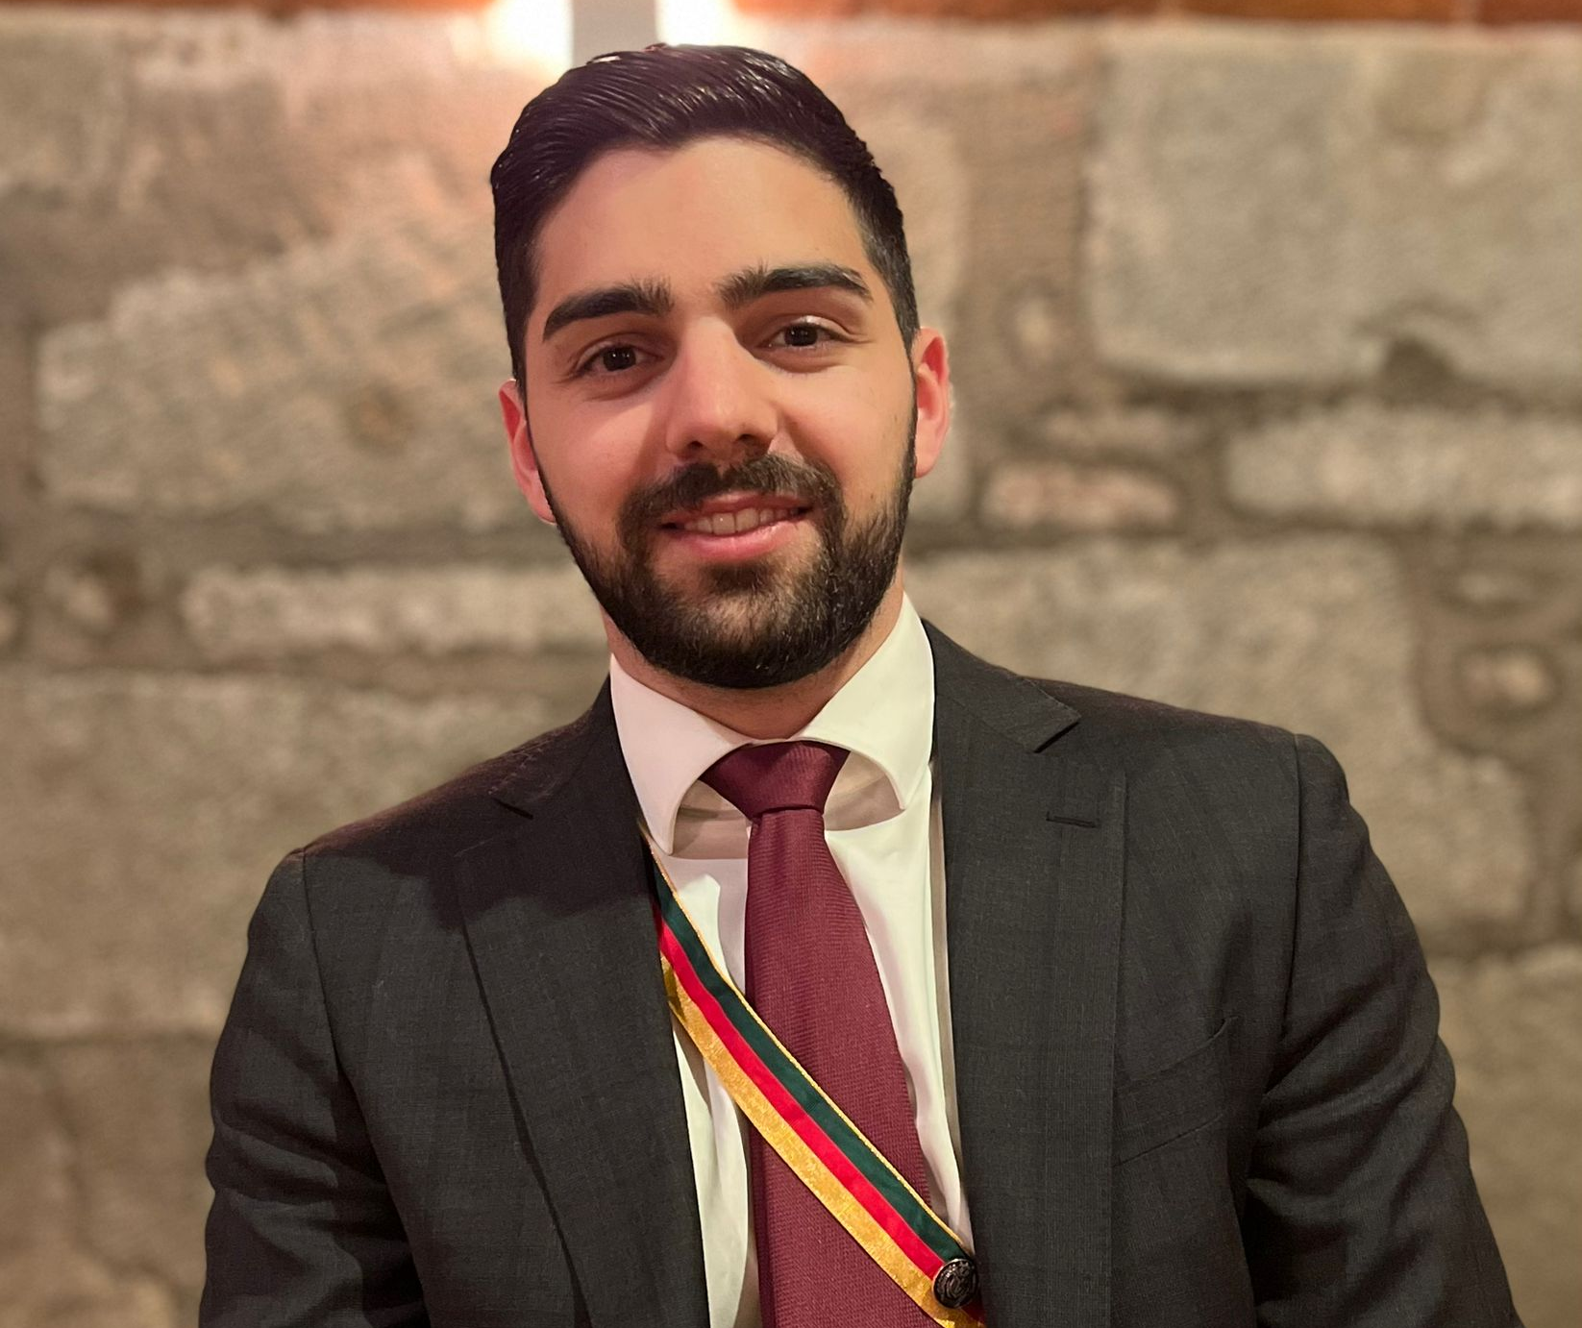
Vielen Dank für Eure Aufmerksamkeit!
Bei Fragen zur Concordia Bern:
Bei Fragen zum Studium:
Patric Braun v/o SERIO
patricbraun85@gmail.com
Joel Moret v/o BOREAS
joel.moret@besonet.ch

Slide 26
Zu guter Letzt: Diskussion und gemütliches Beisammensein mit Apéro Riche

